Slide 1

Proyecto “Tu Rumi”
Capstone
- Joaquín Rodríguez
- Juan Badilla
Aldo Alberto Martínez

Slide 2
Índice
Contexto …………………………………………………………………………………
Metodología……………………………………………………………………
Plan de trabajo……………………………………………………………………………
Seguridad ….…..…………………………………………………………………………
Web socket ………………………………………………………………………………
Sistema de recomendación …..……………………………………………………………
Arquitectura ……………………………………………………………………………….
Conclusión .……………………………………………………………………………….

Slide 3
Contexto
Problema:
En las principales ciudades de Chile, los altos precios de arriendo dificultan el acceso a vivienda para jóvenes, estudiantes y profesionales. La única opción viable muchas veces es compartir vivienda, pero el proceso es complejo y poco seguro, ya que la búsqueda se realiza sin filtros de compatibilidad en redes sociales o portales genéricos.
Solución propuesta:
Crear una aplicación similar a Tinder que conecte personas en busca de roommates según su compatibilidad. Habrá dos tipos de usuarios: quienes tienen un departamento y buscan compañero, y quienes necesitan un lugar donde vivir. La app permitirá filtrar por intereses, estilo de vida, presupuesto y preferencias de convivencia, facilitando una búsqueda rápida, segura y con mayor afinidad entre usuarios.

Slide 4
Metodología
El trabajo se gestionará mediante un tablero KanBan en Jira, donde se mostrarán las siguientes etapas: Por hacer (To Do) En progreso, y completado. Para efectos de planificación general, el proyecto se estructurará en 5 fases generales dentro de las 18 semanas totales. Estas fases no representan sprints, sino hitos de avance que orientan la evolución del proyecto:
- Fase 1: Definición y planificación del proyecto (Semanas 1-3)
- Fase 2: Desarrollo de funcionalidades principales (Semanas 4-9)
- Fase 3: Desarrollo de funcionalidades complementarias y mejoras (Semanas 10-13)
- Fase 4: Pruebas (Semanas 14-15)
- Fase 5: Validación final y entrega (Semanas 16-18)

Slide 5
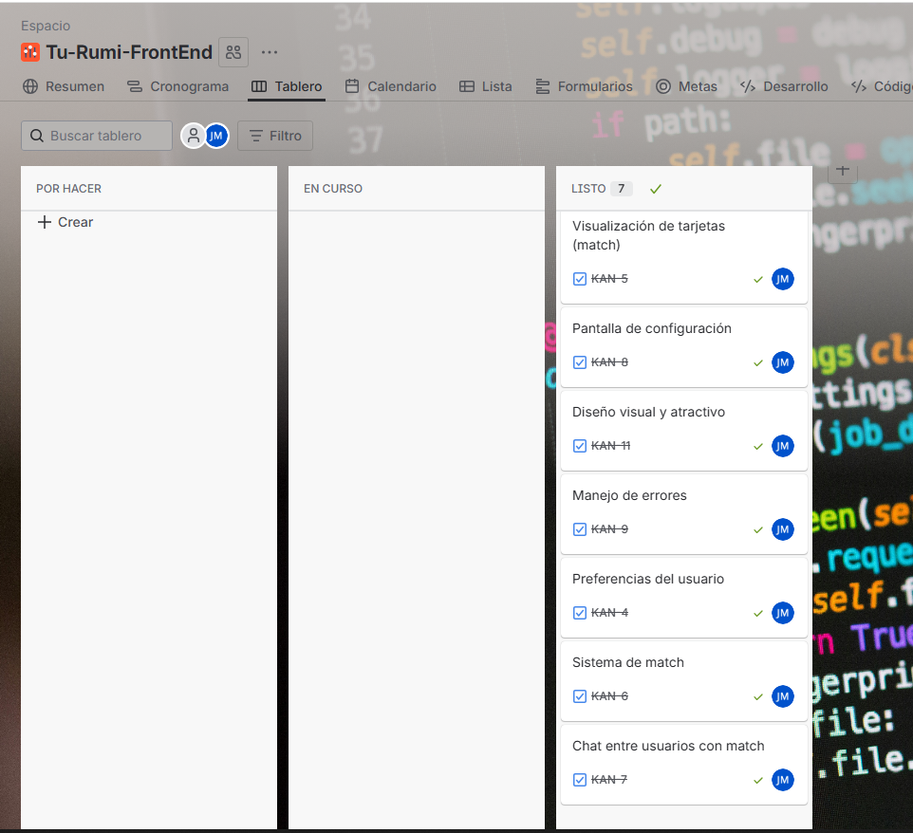
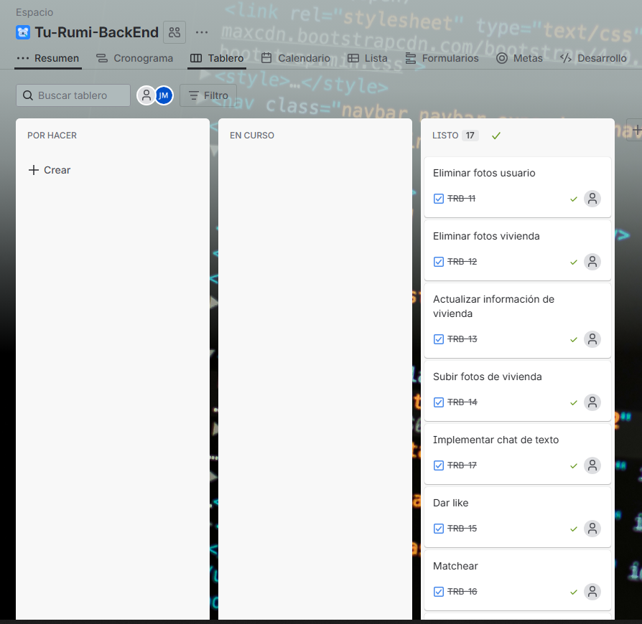
Plan de trabajo

Slide 6
Seguridad
- ISO/IEC 27001:
- Evaluación y gestión de riesgos
- Políticas de seguridad
- Controles de acceso estrictos
- Cifrado y protección de datos
- Gestión de proveedores
- Auditorías internas y revisión continua (ciclo PDCA)
ISO/IEC 27018 (Protección de información personal en nubes publicas):
- Limitación de uso de datos personales
- Transparencia del procesamiento
- Control del cliente sobre sus datos
- Procesamiento seguro
- Requisitos estrictos para subprocesadores (proveedores externos)
- OWAPS ASVS (Application Security Verification Standard)

Slide 7

Web socket

Slide 8
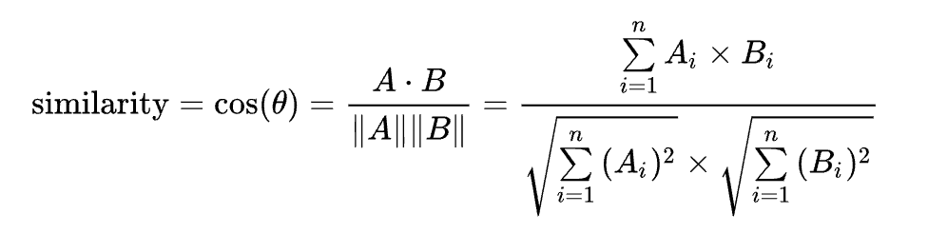
Sistema de recomendación
Similitud del coseno:

Slide 9
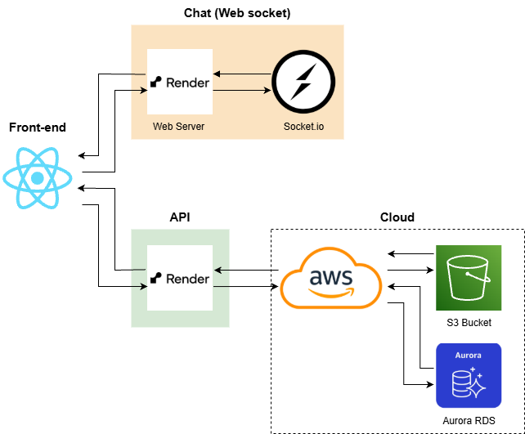
Arquitectura

Slide 10
Aplicación en tiempo real

Slide 11
Conclusión
En esta tercera entrega del Proyecto APT cumplimos exitosamente todos los plazos que nos habíamos propuesto y alcanzamos una versión completamente funcional de la aplicación. El desarrollo avanzó de manera ordenada y consistente, demostrando una buena planificación y ejecución durante todo el proceso. Si bien el funcionamiento general ya está logrado, solo quedan por mejorar algunos detalles estéticos y pequeños ajustes visuales para perfeccionar la experiencia del usuario. En conjunto, esta entrega refleja un progreso sólido y un compromiso constante con los objetivos planteados desde el inicio.

